Slide 1

BÀI 5:
XỬ LÍ MỘT PHẦN VĂN BẢN, HÌNH VÀ TRANH ẢNH (TH)
Chủ đề III
SOẠN THẢO VĂN BẢN

Slide 2
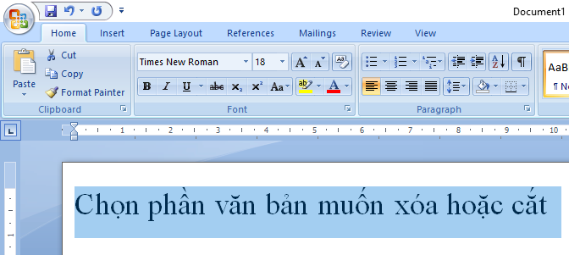
Bài 5: Xử lí một phần văn bản, hình và tranh ảnh (TH)
A. hoạt động cơ bản
1. Xóa, cắt một phần văn bản
Bước 1: Chọn phần văn bản muốn xóa hoặc cắt

Slide 3
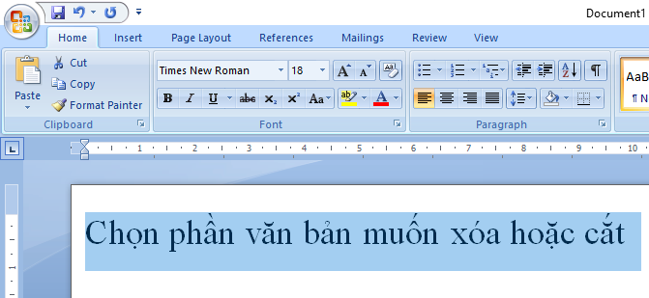
Bài 5: Xử lí một phần văn bản, hình và tranh ảnh (TH)
A. HOẠT ĐỘNG CƠ BẢN
1. Xóa, cắt một phần văn bản
Bước 2: Nhấn phím Delete để xóa hoặc chọn Cut để cắt phần văn bản

Slide 4
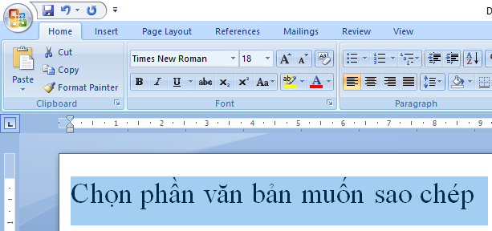
Bài 5: Xử lí một phần văn bản, hình và tranh ảnh (TH)
A. HOẠT ĐỘNG CƠ BẢN
2. Sao chép và dán một phần văn bản vào vị trí khác:
Bước 1: Chọn phần văn bản muốn sao chép

Slide 5
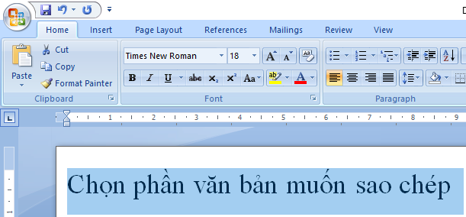
Bài 5: Xử lí một phần văn bản, hình và tranh ảnh (TH)
A. HOẠT ĐỘNG CƠ BẢN
2. Sao chép và dán một phần văn bản vào vị trí khác:
Bước 2: Trong thẻ Home chọn Copy

Slide 6

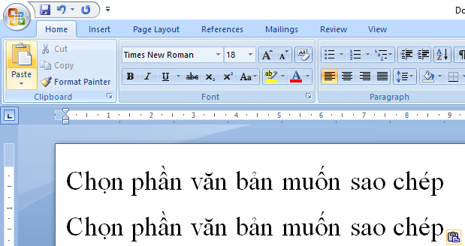
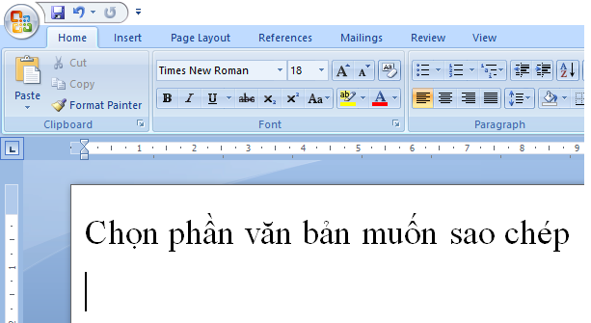
Bài 5: Xử lí một phần văn bản, hình và tranh ảnh (TH)
A. HOẠT ĐỘNG CƠ BẢN
2. Sao chép và dán một phần văn bản vào vị trí khác:
Bước 3: Đưa con trỏ đến vị trí cần dán phần văn bản
chọn

Slide 7
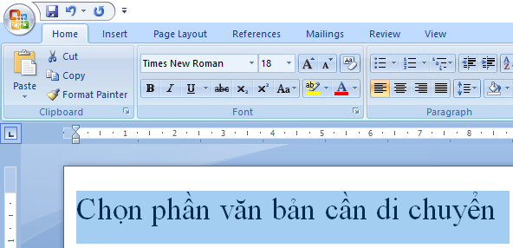
Bài 5: Xử lí một phần văn bản, hình và tranh ảnh (TH)
A. HOẠT ĐỘNG CƠ BẢN
3. Di chuyển vị trí một phần văn bản
Bước 1: Chọn phần văn bản cần di chuyển

Slide 8
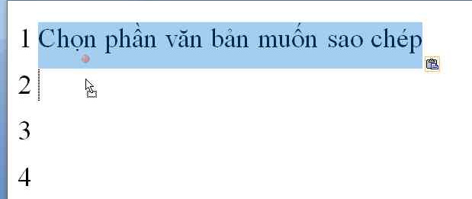
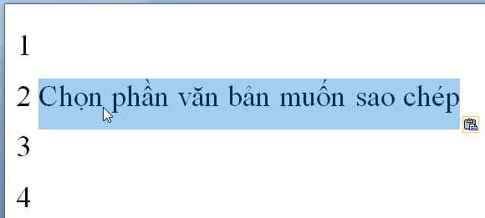
Bài 5: Xử lí một phần văn bản, hình và tranh ảnh (TH)
A. HoạT động cơ bản
3. Di chuyển vị trí một phần văn bản
Bước 2: Kéo thả chuột để di chuyển phần văn bản đã chọn đến vị trí mới

Slide 9
Bài 5: Xử lí một phần văn bản, hình và tranh ảnh (TH)
B. THỰC HÀNH:
1. Trao đổi với bạn rồi thực hiện yêu cầu sau:
a. Soạn thảo văn bản gồm 4 đoạn sau:
Trong mùa xuân, trục tự quay của Trái Đất nghiêng tăng dần về phía Mặt Trời, các giờ được chiếu sáng tăng dần lên để bằng hoặc lớn hơn 12 giờ mỗi ngày và tăng rất nhanh ở các vĩ độ lớn.
Mùa thu là mùa mà thời gian ban ngày ngắn dần lại và lạnh hơn (đặc biệt rõ nét là ở các vĩ độ lớn).
Mùa đông là mùa có ngày ngắn nhất và nhiệt đọ thấp nhất. Ở những vùng xa xích đạo, mùa đông thường được biết đến bởi hiện tượng tuyết rơi.
Mùa hạ (mùa hè) là mùa có nhiệt độ cao và nóng nhất, thời điểm diễn ra vào khoảng giữa mùa xuân và mùa thu.
(Nguồn Internet)

Slide 10
Bài 5: Xử lí một phần văn bản, hình và tranh ảnh (TH)
B. THỰC HÀNH:
1. Trao đổi với bạn rồi thực hiện yêu cầu sau:
b) Sắp xếp vị trí các đoạn văn theo thứ tự mùa Xuân, mùa Hạ, mùa Thu và mùa Đông.
c) Đặt tên văn bản cho phù hợp rồi lưu vào thư mục của em trên máy tính.

